Slide 1
Understanding Query-Dependent
Budget Sensitivity in PLAID Retrieval
PLAID query-adaptive 检索研究汇报
机制分析 · 跨数据集验证 · adaptive feasibility
核心结论：query 的预算敏感性确实不同，但可靠且低成本的 adaptive control 仍未解决。
组会汇报
Notes:
开场：这次汇报不是展示一个已经成功的 adaptive 系统，而是汇报我们如何确认 query 间预算敏感性不同、定位失败机制，并评估了几种 adaptive 方案。
今天的主线是：现象存在，机制已经拆开，但控制器还没有解决。
本页对应研究总结和所有实验报告。

Slide 2
研究问题与 PLAID 检索流程
为什么不同 query 不能总用同一套搜索预算？
Query embedding
→
Candidate generation
→
ndocs pruning
→
Exact scoring
把 query 转成多 token 表示
找到候选 PID
只保留部分候选
解压缩并做 MaxSim
三个参数分别控制不同阶段
关键区分
ncells：搜索多少个 centroid 区域
threshold：候选最低分数门槛
ndocs：最多保留多少文档进入精确计算
PID 一开始没生成 → 提高 ndocs 没用
PID 已生成但被截断 → 提高 ndocs 可能恢复
PLAID query-adaptive study
2
Notes:
先解释检索流程。PLAID 先生成候选，再对候选做预算截断，最后才进行精确 MaxSim。
所以 ndocs 不是控制所有搜索过程的参数，它主要控制候选进入精确阶段的数量。这个区分决定了后面为什么要把 candidate-generation failure 和 truncation failure 分开。
ncells 类似先去多少个书架找书，threshold 是门槛，ndocs 是最后拿多少本书精读。

Slide 3
主要观察：不同 query 对预算的响应不同
提高 ndocs 对部分 query 有效，对另一部分 query 没有必要
9 个 independent hard query 在不同预算下达到自身 1024 Recall 的数量
怎么读
预算 200–400
0 / 9
预算越高，越多 hard query 能恢复到自己的高预算质量。
但很多 query 本身不需要 1024。
预算 512
4 / 9
预算 768
8 / 9
预算 1024
9 / 9
预算需求确实存在 query 间差异
PLAID query-adaptive study
3
Notes:
这张图是最重要的现象证据。横轴是 ndocs，纵轴是在这个预算下已经达到自己 1024 结果的 hard query 数量。
预算越高，能恢复到高预算质量的 hard query 越多，但并不是所有 query 都需要 1024。
这证明的是 query-dependent budget sensitivity，不是已经证明 adaptive controller 成功。

Slide 4
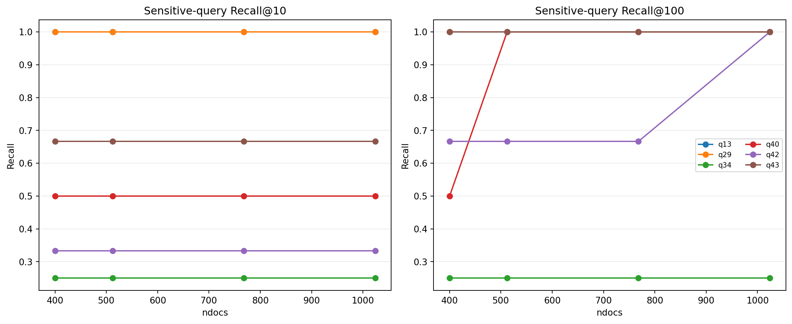
逐 query 观察：有些曲线平，有些曲线明显上升
原始 48-query budget sensitivity 实验
看图方法
曲线基本水平
→ 低预算已经够用
曲线随 ndocs 上升
→ 这个 query 对预算敏感
早期敏感 query：13、29、34、40、42、43
PLAID query-adaptive study
4
Notes:
这张图可以用来直观解释 query-level 现象。不要逐条念每个点，只强调两类曲线：平的代表降预算后质量相近，上升的代表需要更大预算。
这些 query ID 来自最初 48-query feasibility 实验。后面的 independent 验证使用了新的 query 集，因此不能把两个 cohort 的 ID 和比例直接混在一起。

Slide 5
机制分析：质量损失发生在不同阶段
先判断 PID 有没有生成，再判断它有没有被 ndocs 截断
A 截断敏感
B 候选生成受限
C 预算不敏感
相关 PID 已经进入 candidate
但在 ndocs 截断时被移除
提高 ndocs 可能恢复 Recall
相关 PID 一开始就没进入 candidate
提高 ndocs 也无法找回
需要改进 candidate coverage
低预算和高预算的 Recall 基本一致
且 candidate coverage 完整
增加预算通常是浪费
old：3/9
independent：9/27
old：0/9
independent：3/27
old：6/9
independent：14/27
注意：三类标签不是完全互斥，query 106 同时包含 truncation 和 candidate-generation failure。
PLAID query-adaptive study
5
Notes:
这是整个研究最重要的机制拆分。
A 类是 ndocs 可以解决的问题，B 类不是 ndocs 可以解决的问题，C 类说明很多 query 不需要高预算。
这里的数量来自直接机制追踪 cohort。query 106 是 mixed case：提高预算能恢复一部分质量，但仍然有 candidate generation 的残余错误。
要强调：看到一个 relevant PID 被截断，不一定意味着 Recall@100 一定下降，因为其他相关文档可能仍然足够。

Slide 6
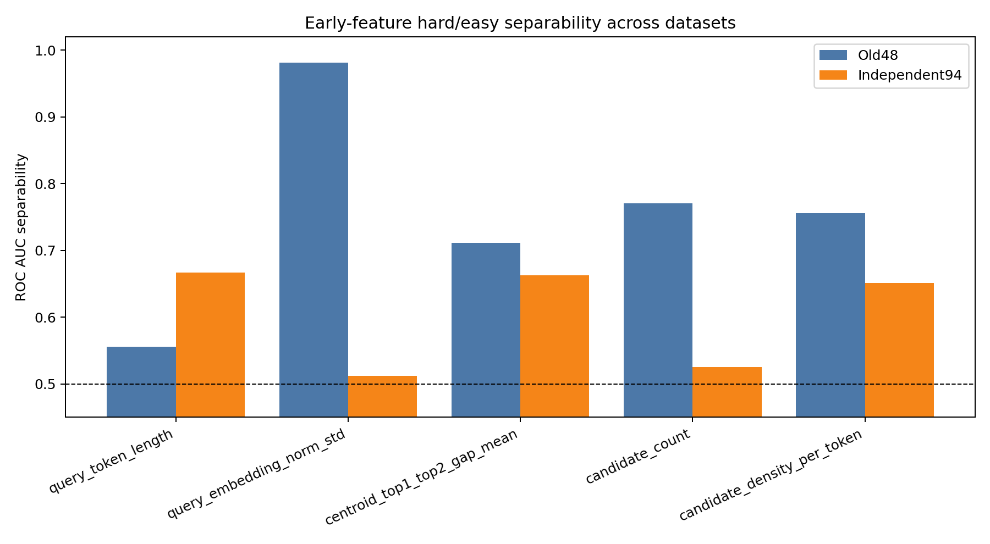
尝试一：静态 query feature predictor
用 query 本身的特征提前判断是否需要更大预算
尝试的 feature
gap_p10
worst_token_gap
gap_mean
candidate density
失败原因
old 上有效的特征，换到 independent 后区分能力下降。
阈值来自很少的 hard query，容易过拟合。
AUC 越接近 1，区分能力越强；0.5 接近随机。
PLAID query-adaptive study
6
Notes:
这一页解释静态 predictor。我们没有一开始就训练复杂模型，而是先检查少量机制相关 feature。
结果是 gap_p10 比 gap_mean 更符合 lower-tail ambiguity 的机制假设，但它的 AUC 从 old 到 independent 明显下降。
所以我们停止继续调静态 feature，没有把这个结果包装成可部署 controller。

Slide 7
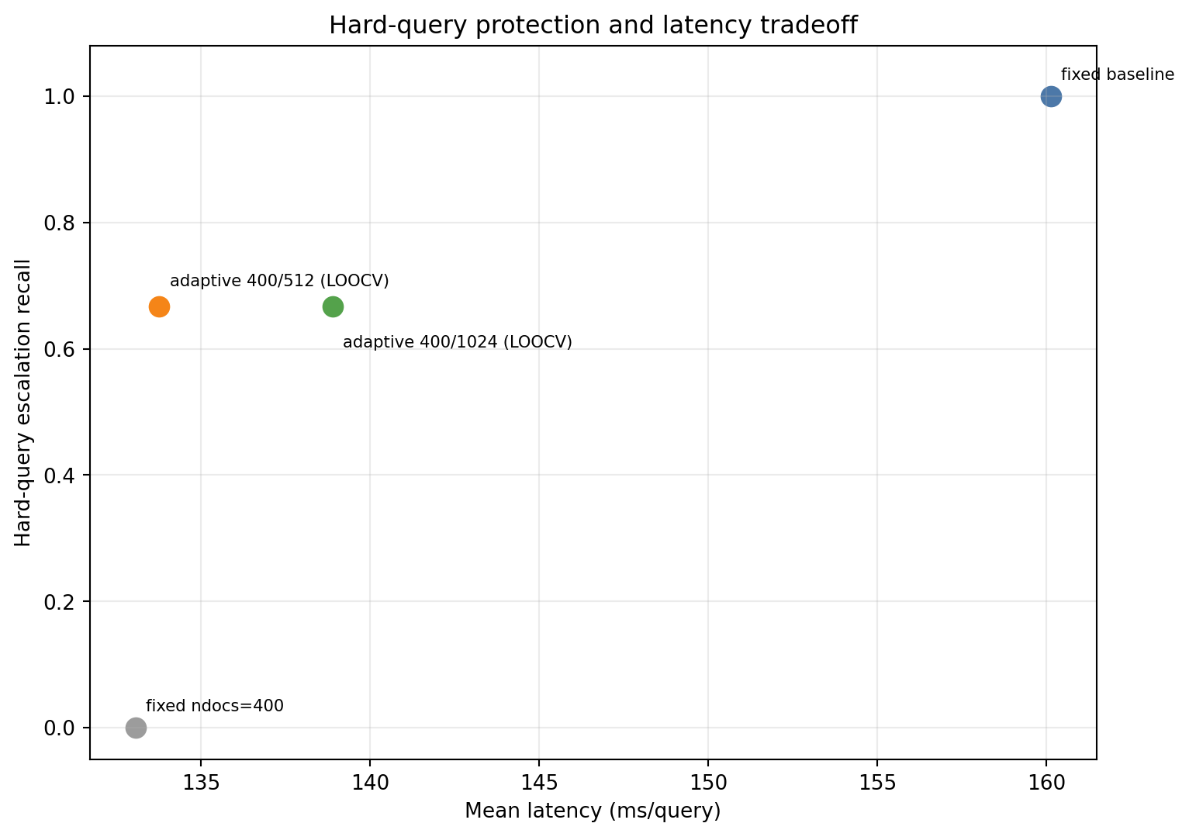
尝试二：运行时动态信号
搜索过程中观察结果是否已经稳定
观察过的信号
candidate growth
TopK churn
candidate overlap
cutoff margin / tail slope
为什么仍然失败？
有些信号由 ndocs 配额机械决定；
有些信号跨数据集方向不稳定；
有些信号只有 exact 之后才知道。
PLAID query-adaptive study
7
Notes:
这张图主要展示速度和 Recall 的 tradeoff，同时引出运行时信号的限制。
我们想在搜索过程中看结果是否稳定，但 candidate growth 在当前实现里很多时候只是预算配额的结果，不是真实 query 难度。
TopK churn 在一个数据集上有一定区分能力，但换数据集后方向变化。另一个限制是 native filter 没有暴露内部 cutoff score，因此不能假装拥有真正的 cutoff margin。

Slide 8
尝试三：approximate → exact 两阶段方案
工程上可实现，但当前成本还不划算
400 approximate
→
检查状态
→
512 / 1024
→
一次 exact finalize
Parity
Runtime
结论
6-query gate：18/18 通过
Top100 结果与 full search 一致
approximate + decision：约 8.25 ms/query
节省的 final refine：约 4.33 ms/query
能跑通，但目前不省时。
PLAID query-adaptive study
8
Notes:
这一页要区分工程可行性和最终收益。
我们做了 opt-in prototype，不改变默认 score_pids 行为。它先做 approximate checkpoint，再决定是否继续，最后只做一次 exact refine。
Parity 通过说明结果可以保持一致。但 runtime 结果表明，判断过程的开销大于节省的 exact refine，所以目前还不是有效的 adaptive 加速方案。

Slide 9
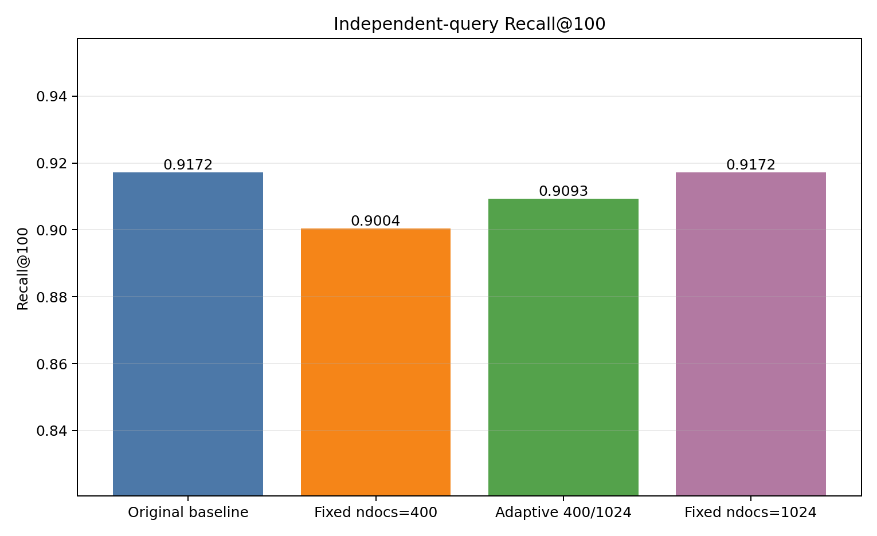
独立集验证：当前 adaptive 还没有超过 Always1024
冻结 old 规则后，在 independent query 上测试
independent runtime cohort
Adaptive Recall@100：0.886
Always1024 Recall@100：0.908
Adaptive 延迟：31.405 ms
Always1024 延迟：28.578 ms
当前 adaptive：质量更低，速度也更慢
PLAID query-adaptive study
9
Notes:
这是汇报时必须诚实展示的一页。
当前冻结规则在 independent 集上没有达到 Always1024：Recall@100 低了约 0.022，平均延迟还高了约 2.8 ms。
具体的质量损失来自 query 100、128、142 被错误停在 400；而很多被提升到高预算的 query 并没有带来 Recall 增益。
因此当前 adaptive 结果是负面或不确定结果，不应称为成功。

Slide 10
最终结论与下一步
现象已经确认，控制器还没有解决
已经确认
还没有解决
✓ 不同 query 对 ndocs 的敏感性不同
✓ 主要可恢复损失来自 candidate 之后的 truncation
✓ candidate-generation failure 是独立的残余问题
✓ 两阶段接口可以通过 parity
✗ 静态 feature 跨数据集稳定泛化
✗ 低成本、可靠的 online early signal
✗ approximate checkpoint 的重复计算
✗ candidate coverage 不足
Query-dependent budget sensitivity exists, but reliable and low-cost adaptive control remains unsolved.
下一步：降低 checkpoint 成本；独立提升 candidate coverage；在更大 held-out 集上重新验证。
PLAID query-adaptive study
10
Notes:
最后不要说 adaptive 成功。准确的结论是：现象和机制已经确认，但可靠且低成本的控制器仍未解决。
下一步有三个方向：第一，降低 approximate checkpoint 成本；第二，单独研究 candidate generation coverage；第三，在更大的 held-out query 集上验证简单规则。
如果师兄问这项工作的价值，可以说：我们把一个模糊的‘query 难度不同’问题拆成了可验证的机制，并明确了当前 adaptive 方案为什么还不能工作。

Slide 11
全 CPU 流程：先排除 GPU–CPU 传输干扰
candidate generation、approximate、decision、exact refine 全部在 CPU 上执行
independent 数据集
Recall@100
平均延迟（ms）
HybridAdaptive 已经可以在线运行，但 independent 上质量低于 fixed1024，延迟也更高。
PLAID query-adaptive study
11
Notes:
为了排除 GPU 到 CPU 的传输和同步干扰，我把整个流程改成了全 CPU。结果显示，adaptive 的问题仍然存在：independent 上 Recall 0.8793，低于 fixed1024 的 0.9080，平均延迟 60.40 ms，也高于 fixed1024 的 41.71 ms。
这说明传输开销不是唯一原因，近似检查本身也有成本，信号也没有稳定识别出该用多少预算。图表使用当前实际在线运行结果。

Slide 12
新数据集验证：LOTTE lifestyle/dev 全量 417 query
同一套全 CPU HybridAdaptive 在新数据集上继续验证
Recall@100
平均延迟（ms）
预算分配
stop400：29.0%
continue1024：71.0%
候选生成受限
105 / 417 query 的 candidate coverage 不完整；平均候选覆盖上限 0.8867。
PLAID query-adaptive study
12
Notes:
LOTTE lifestyle/dev 包含 268,893 个文档和 417 个 query。我们在这个新数据集上跑了 fixed400、fixed512、fixed1024 和在线 HybridAdaptive。
HybridAdaptive 的 Recall 0.7130，略高于 fixed400，但低于 fixed1024；延迟 76.99 ms，明显高于所有 fixed 方案。
这个结果说明策略不是只在旧数据上失败，而是在新数据上也暴露同样问题。另有 105 个 query 存在候选覆盖不完整，这部分不能靠 ndocs 单独解决。

Slide 13
相关论文复现与研究路线
已完成机制对照，论文级完整复现仍受环境和数据限制
论文参考
当前进度
LAET：早停信号与 learned termination
DARTH：按目标 Recall 预测是否继续搜索
OMEGA：多 K、搜索轨迹和统计预测
✓ 已拉取三篇论文官方代码
✓ 已检查数据和依赖
✓ 已完成 CPU 编译排查
✗ 尚未完成论文级完整复现
下一步优先级
先降低 checkpoint 成本，再做可用的 candidate coverage 代理，最后在更大的 held-out query 集上重新验证。
最终结论：query-dependent budget sensitivity 已确认，但可靠且低成本的 adaptive control 仍未解决。
PLAID query-adaptive study
13
Notes:
论文部分不要汇报成已经复现成功。当前完成的是代码、依赖和机制的调研，以及与自己问题的对应关系。
DARTH 最接近当前的 Recall 预测问题，LAET 最接近早停机制，OMEGA 对搜索轨迹和多预算泛化有参考价值。
最终路线是先解决成本和候选覆盖，再继续做控制器，而不是继续盲目调阈值。

